Slide 1

Проект по WEB
Messenger
Выполнили:
Загута Никита
Кондаков Владислав

Slide 2

Идея проекта: более подробное изучение работы с сетью Интернет и web приложениями
Создан для того, чтобы показать, какие возможности имеет python в области web разработки

Slide 3
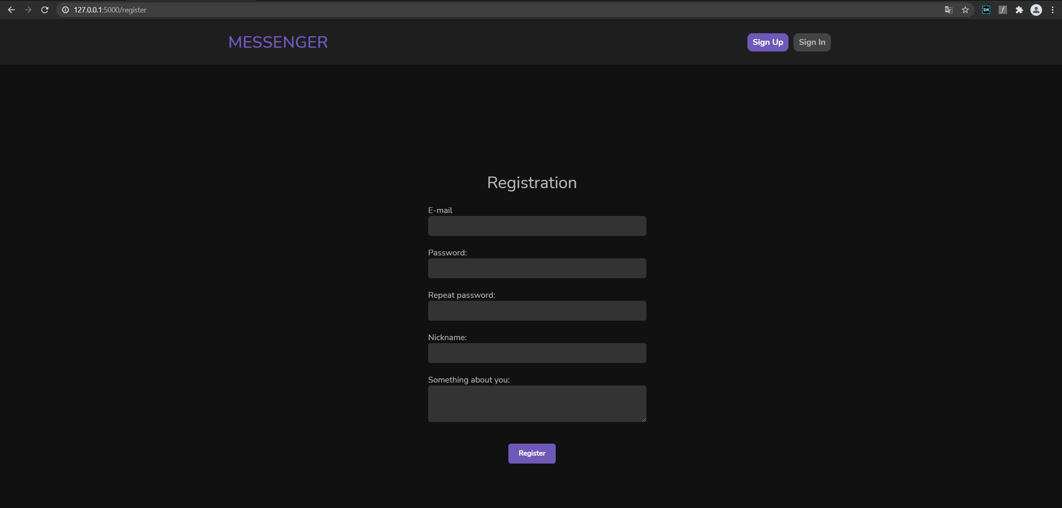
При запуске программы и переходе по адресу http://127.0.0.1:5000/
пользователя приветствует окно регистрации.

Slide 4
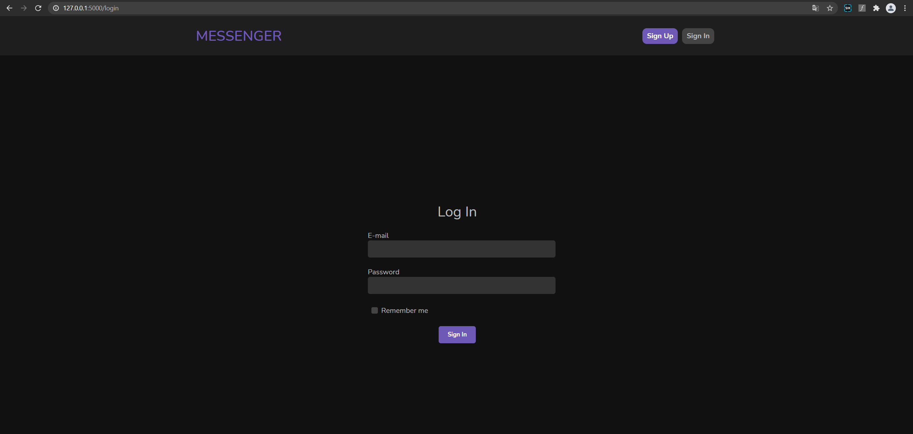
После регистрации, откроется окно авторизации.

Slide 5
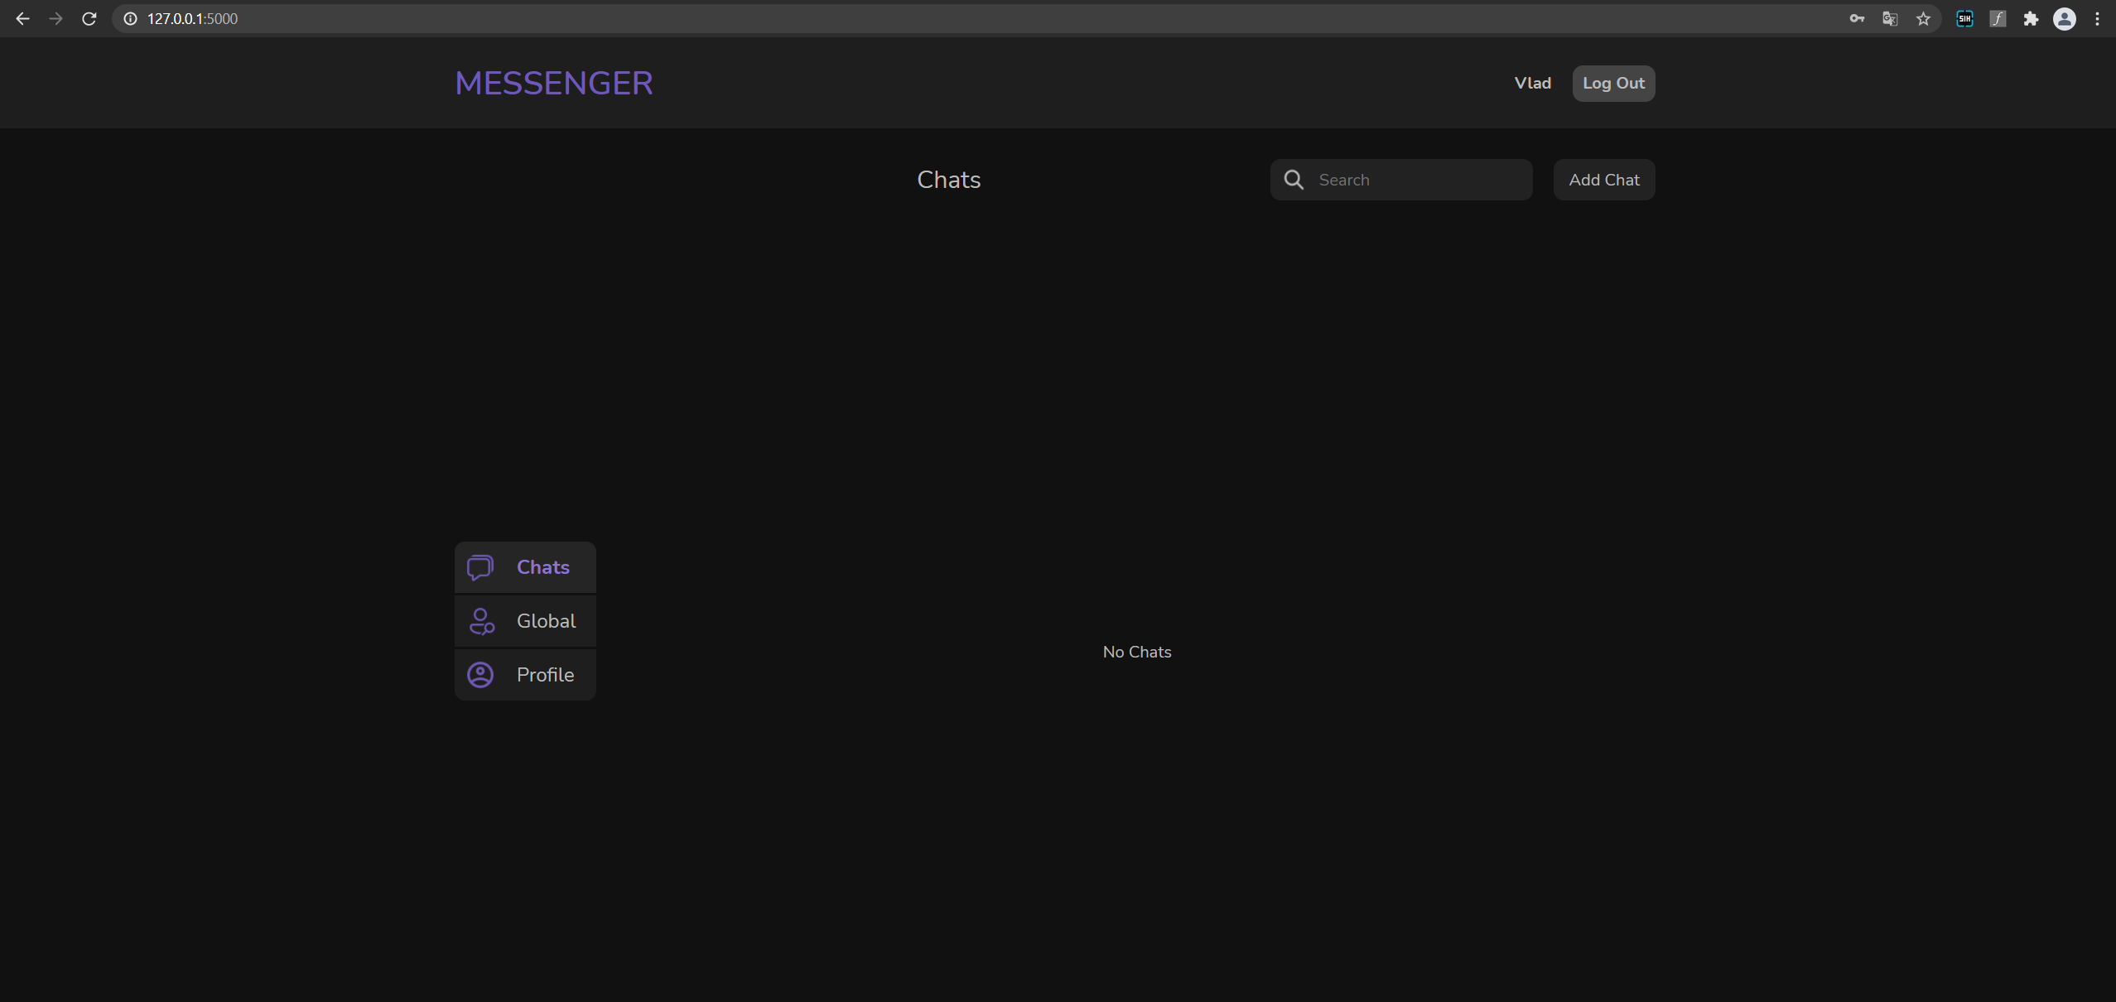
После авторизации откроется список чатов (пока он пуст).
Необходим добавить чат, нажав на кнопку Add Chat.

Slide 6
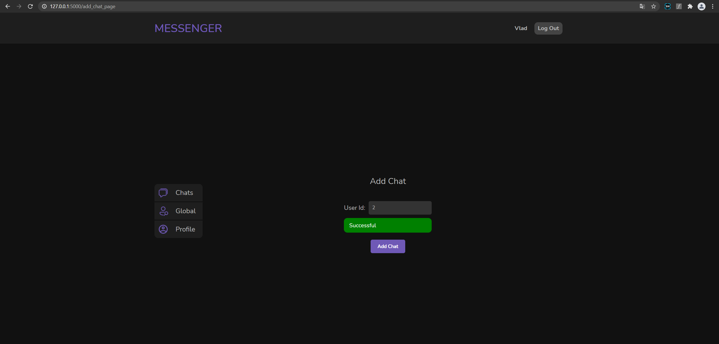
Успешно добавляем чаты по id пользователей.

Slide 7
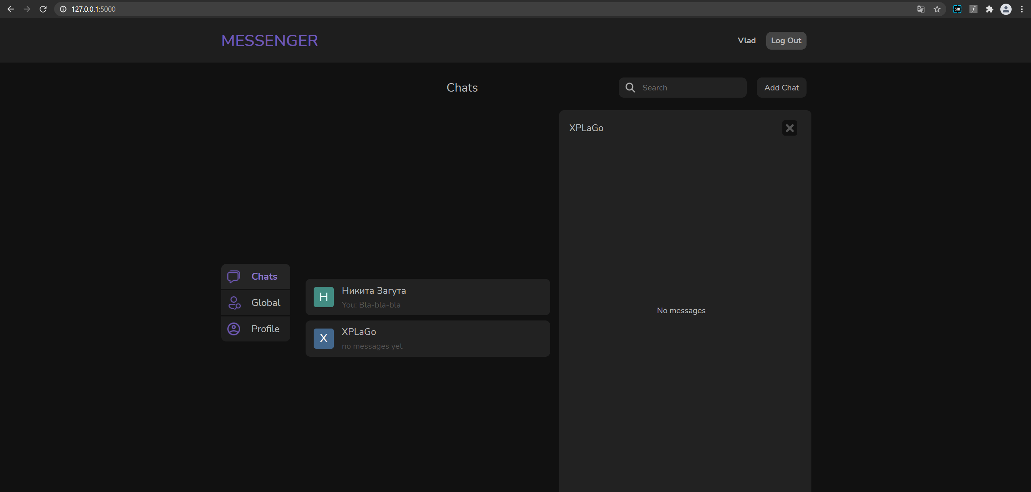
Теперь можно начать чат с добавленными пользователями.

Slide 8
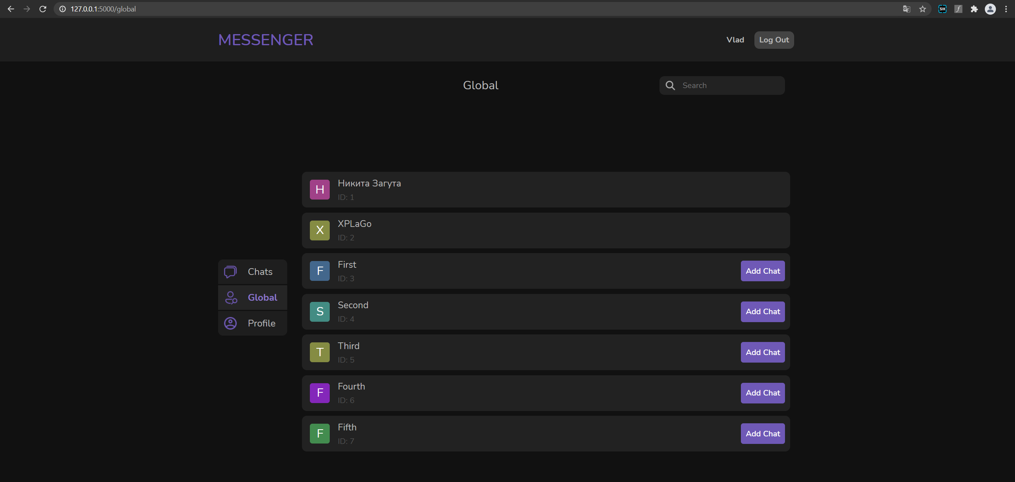
Во вкладке Global находится список зарегистрированных пользователей, с которыми можно начать чаты.

Slide 9
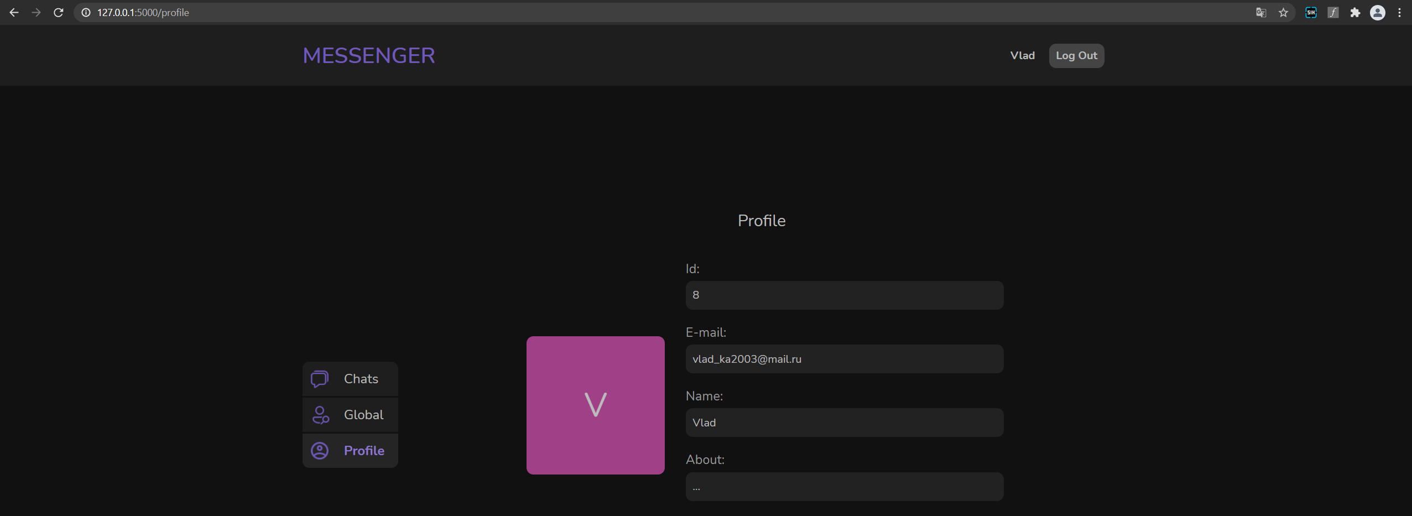
При нажатии на имя пользователя в верхнем правом углу или на вкладку Profile открывается профиль пользователя.

Slide 10
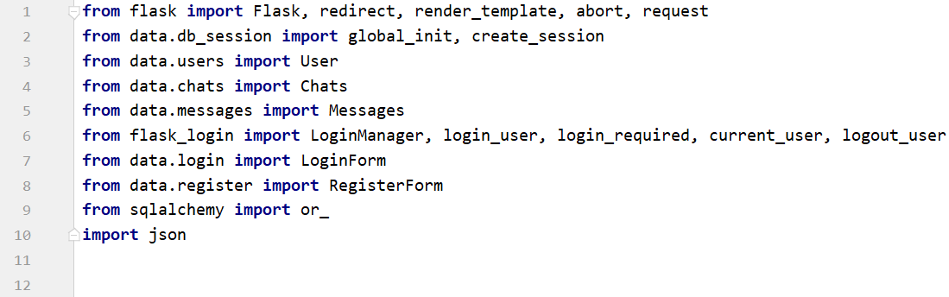
Структура проекта
Импортированные модули

Slide 11
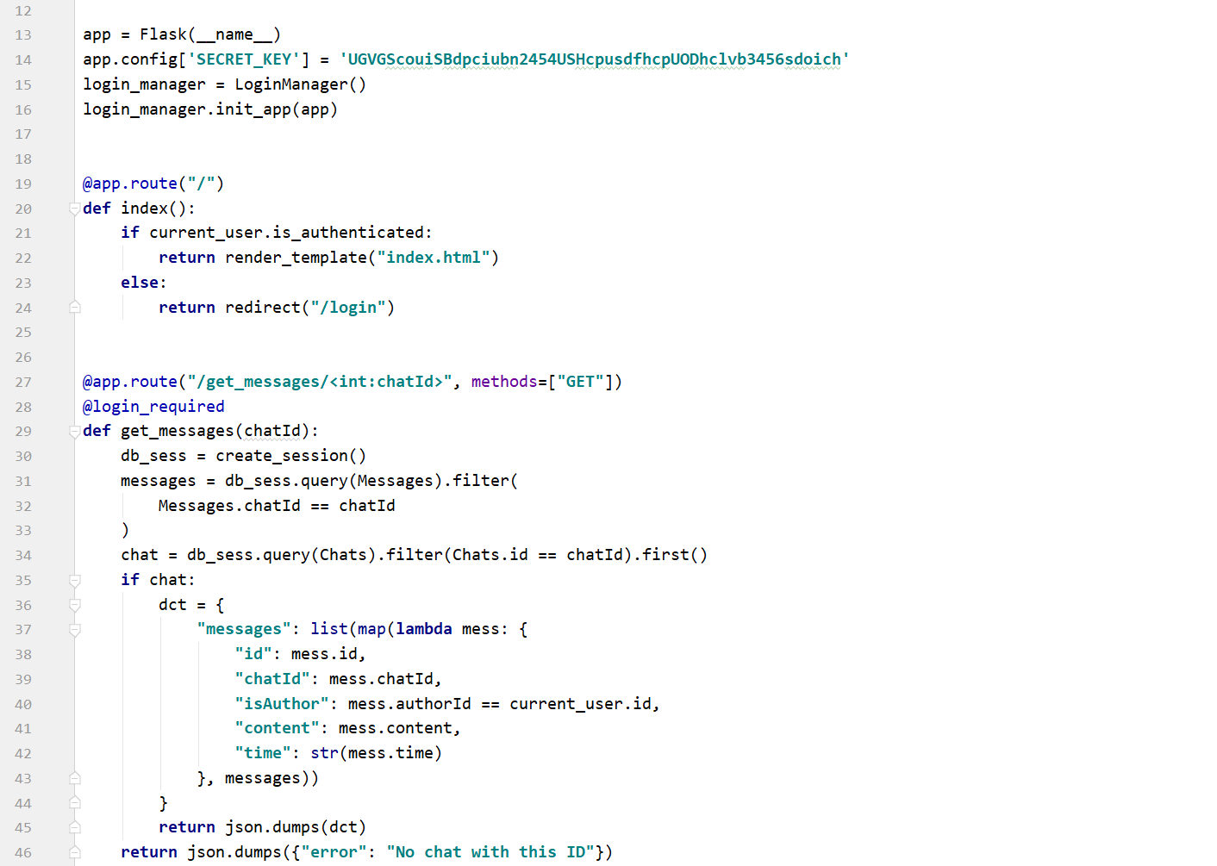
Запуск приложения на Flask.

Slide 12
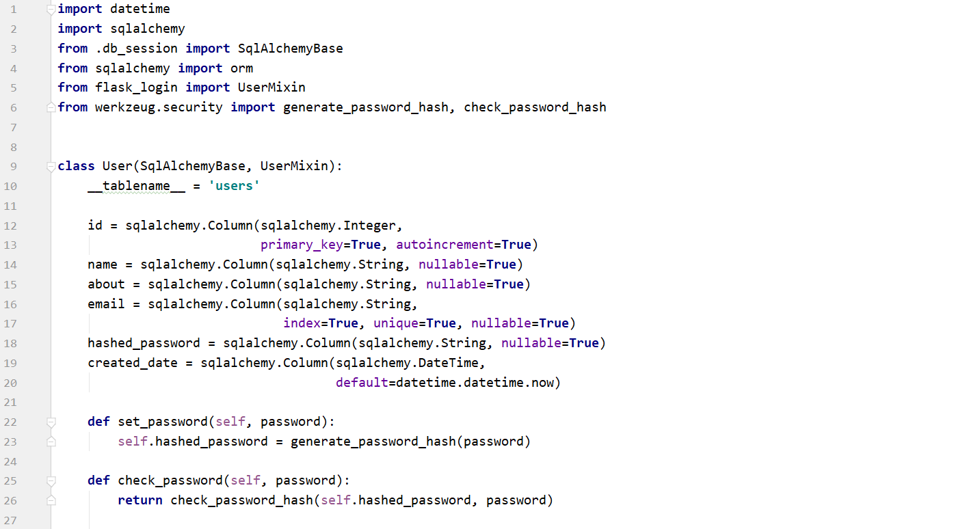
Файл users.py в папке data, из которого импортируется класс User.

Slide 13
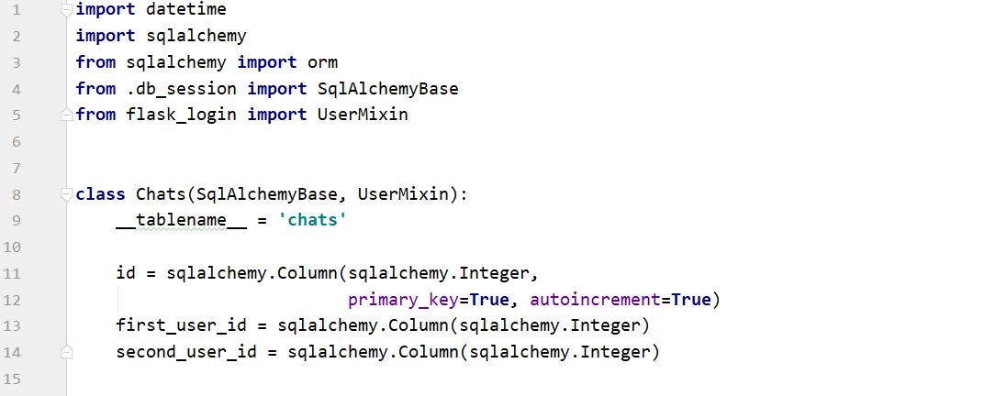
Файл chats.py в папке data, из которого импортируется класс Chats.

Slide 14
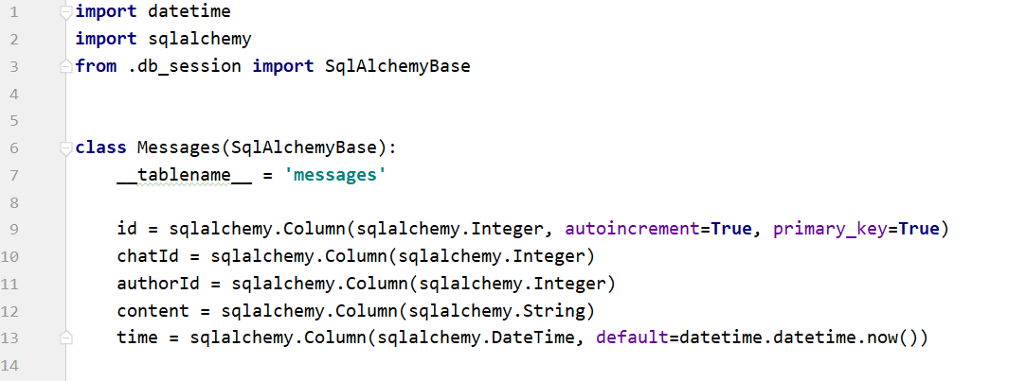
Файл messages.py в папке data, из которого импортируется класс Messages.

Slide 15
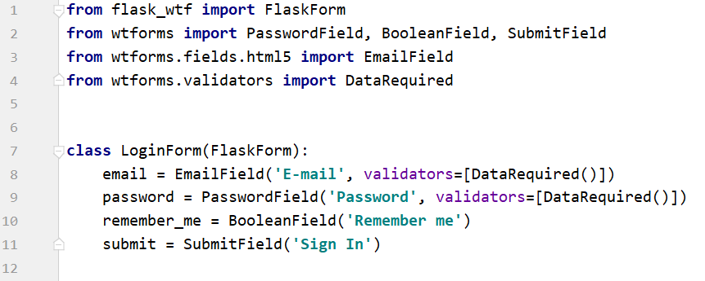
Файл login.py в папке data, из которого импортируется класс LoginForm.

Slide 16
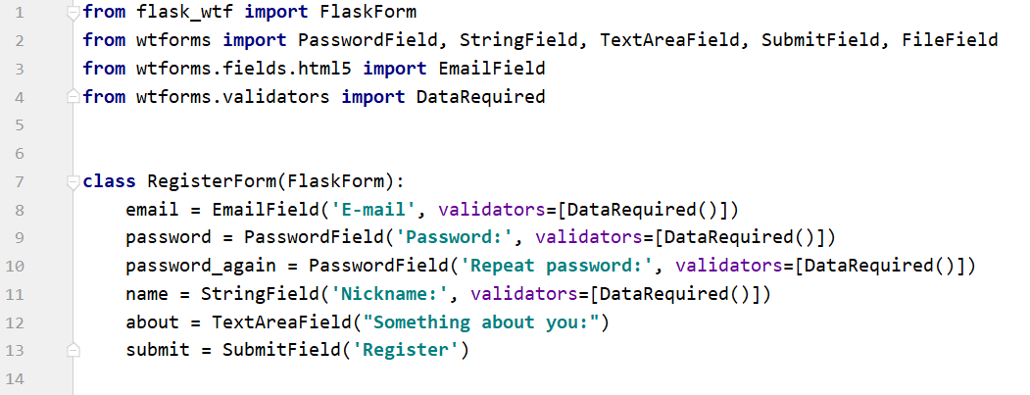
Файл register.py в папке data, из которого импортируется класс RegisterForm.

Slide 17
Выводы по работе
Python и его библиотеки имеют огромные возможности в области WEB разработки.
Приложение Messenger демонстрирует понятную работу с запросами и базами данных. Благодаря этому реализован удобный мессенджер с приятным интерфейсом.
Хоть в приложении уже хорошо реализованы основные функции мессенджера, у него есть безграничные возможности развития и доработки.
Спасибо за внимание!

